Slide 1
Bachillerato General por Áreas Interdisciplinarias Pre cálculo
Ecuaciones de grado superior
División sintética
Teorema del residuo o sustitución sintética
Teorema del Factor

Slide 2
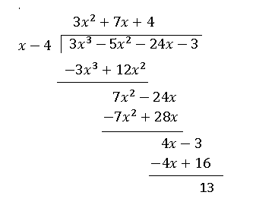
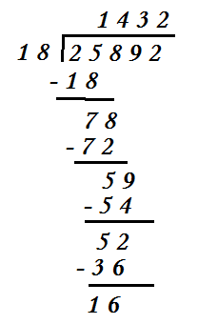
División sintética
División tradicional con números
División tradicional con polinomios
Cociente
Cociente
Divisor
Dividendo
Dividendo
Divisor
Residuo
Residuo

Slide 3
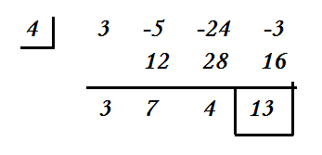
División Sintética
División tradicional de polinomios
División sintética
Cociente
Divisor
Dividiendo
Dividiendo
Divisor
Residuo
Cociente
Residuo

Slide 4
División Sintética
Pasos para realizarla división sintética
Escribe $P(x)$ en la forma $a_{n}x^{n}+a_{n−1}x^{n−2}+a_{n−2}x^{n−2}+…+a_{2}x^{2}+a_{1}x+a_{0}$ y si falta algún término anótelo con coeficiente cero.
Escriba los coeficientes $P(x)$ ordenados en una fila horizontal.
Baje el primer coeficiente $a_{n}$ de $P(x)$ a la última fila.
Multiplique $a_{n}$ por $r$, y escriba el producto en la segunda línea debajo del coeficiente $a_{n−1}$; sume el producto a $a_{n−1}$, y escriba la suma en la fila inferior.
Multiplique esta suma por $r$ y escriba el producto en la segunda línea debajo del coeficiente $a_{n−2}$; sume el producto a $a_{n−2}$, y escriba la suma en la última fila.
Repita el proceso 4 y 6 hasta que sea posible.
El último número del renglón inferior es el residuo y los números precedentes son los coeficientes de los términos sucesivos del cociente, el cual e sun polinomio de grado menor que el de P(x) en 1.

Slide 5
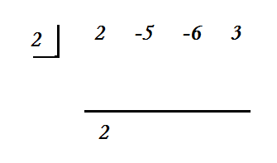
División Sintética
Ejemplo: Dividir usando la división sintética $2x^{3}−5x^{2}−6x+3$por $x−2$
Escribe $P(x)$ en la forma $a_{n}x^{n}+a_{n−1}x^{n−2}+a_{n−2}x^{n−2}+…+a_{2}x^{2}+a_{1}x+a_{0}$ y si falta algún término anótelo con coeficiente cero.
Escriba los coeficientes $P(x)$ ordenados en una fila horizontal.
$$2 −5 −6 3$$
3. Baje el primer coeficiente $a_{n}$ de $P(x)$ a la última fila.

Slide 6
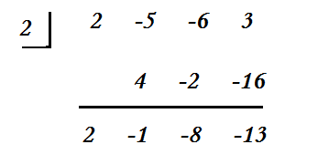
División Sintética
Ejemplo: Dividir usando la división sintética $2x^{3}−5x^{2}−6x+3$por $x−2$
4. Multiplique $a_{n}$ por $r$, y escriba el producto en la segunda línea debajo del coeficiente $a_{n−1}$; sume el producto a $a_{n−1}$, y escriba la suma en la fila inferior.
5. Multiplique esta suma por $r$ y escriba el producto en la segunda línea debajo del coeficiente $a_{n−2}$; sume el producto a $a_{n−2}$, y escriba la suma en la última fila.
6. Repita el proceso 4 y 6 hasta que sea posible.
7. El último número del renglón inferior es el residuo y los números precedentes son los coeficientes de los términos sucesivos del cociente, el cual es un polinomio de grado menor que el de P(x) en 1.
Cociente: $2x^{2}−x−8$
Residuo: -3

Slide 7
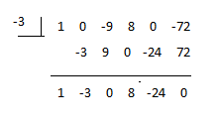
Teorema del Residuo
Si $P(x)$ es un polinomio y $r$ es un número real, entonces si $P(x)$ se divide entre $x−r$, el residuo es $P(r)$.
Ejemplo: Si$P\left(x\right)=x^{5}−9x^{3}+8x^{2}−72$, determina $P(−3).$
Por sustitución | Con el Teorema del Residuo
$$\begin{matrix}P\left(x\right)=x^{5}−9x^{3}+8x^{2}−72 \\ P\left(−3\right)={(−3)}^{5}−9{(−3)}^{3}+8{(−3)}^{2}−72 \\ \begin{matrix}P\left(−3\right)=−243−9\left(−27\right)+8\left(9\right)−72 \\ P\left(−3\right)=−243+243+72−72 \\ P\left(−3\right)=0\end{matrix}\end{matrix}$$

Slide 8
Teorema del Residuo
Utiliza el teorema del residuo evalúa las siguientes funciones en los puntos indicados
$f\left(x\right)=3x^{2}−11x−4$ en -3, -2, 1, 3 ,5
$f\left(x\right)=2x^{3}+5x^{2}−x+7$ en -5, -2, 3, 4
$f\left(x\right)=x^{3}+3x+7$ en -7, -1, 1, 7
$f\left(x\right)=x^{4}−2x^{3}+5x^{2}−x+3$ en -3,-1,1,3
$f\left(x\right)=x^{5}−9x^{3}+8x^{2}−72$ en -3, -2, -1, 1, 2

Slide 9
Soluciones
1) $f\left(−3\right)=56$ $$f\left(−2\right)=30$$ $$f\left(1\right)=−12$$ $$f\left(3\right)=−10$$ $$f\left(5\right)=16$$ | 2) $f\left(−5\right)=−113$ $$f\left(−2\right)=13$$ $$f\left(3\right)=103$$ $$f\left(4\right)=211$$ | 3) $f\left(−7\right)=−357$ $$f\left(−1\right)=3$$ $$f\left(1\right)=11$$ $$f\left(7\right)=371$$ | 4) $f\left(−3\right)=186$ $$f\left(−1\right)=12$$ $$f\left(1\right)=6$$ $$f\left(3\right)=72$$ | 5) $f\left(−3\right)=0$ $$f\left(−2\right)=0$$ $$f\left(−1\right)=−56$$ $$f\left(1\right)=−72$$ $$f\left(2\right)=80$$

Slide 10
Teorema del Factor
Si $P(x)$ es un polinomio y $r$ es un número real, entonces $P(x)$ contiene a $x−r$, como factor si y sólo si $P\left(r\right)=0$.

